Slide 1
Включення проблематики патріотичного виховання у плани виховної роботи навчальних закладів
Ленчук Людмила Степанівна,
методист із виховної роботи Кременецького районного
методичного кабінету

Slide 2
Основні орієнтири виховання учнів 1-11 класів загальноосвітніх навчальних закладів України
Концепція національно-патріотичного виховання дітей та молоді (травень 2015 р.).

Slide 3
План роботи
Вступ (аналіз, завдання на наступний навчальни рік).
Виховна робота

Slide 4
ІІІ. Зміст і форми роботи з учнівським колективом
№ з/п | Змістова лінія |  | Тематика виховного заходу | Форма проведен ня виховного заходу | Вікова категорія | Місце проведен ня | Дата | Відповідальний | Приміт ка
 | Ціннісна орієнтація | Напрямок виховної діяльності
1. | Ціннісне ставлення до суспільства і держави | Національно-патріотичне виховання
 |  | Громадянське виховання
 |  | правове виховання
 |  | полікультурне
2. | Ціннісне ставлення до людини, родини, сім‘ї | Родинне виховання (родинно-сімейне та статеве виховання)
3. | Ціннісне ставлення до природи | Екологічне виховання
4. | Ціннісне ставлення до культури і мистецтва | Художньо-естетичне виховання
5. | Ціннісне ставлення до праці | Трудове виховання
 |  | Економічне виховання
6. | Ціннісне ставлення до себе: а) до свого фізичного «Я» | Фізичне виховання
 |  | Превентивне виховання
 | б) до свого психічного «Я» | Морально-духовне виховання
 |  | Розумове виховання
 | в) до свого соціального «Я» | Громадянське виховання

Slide 5
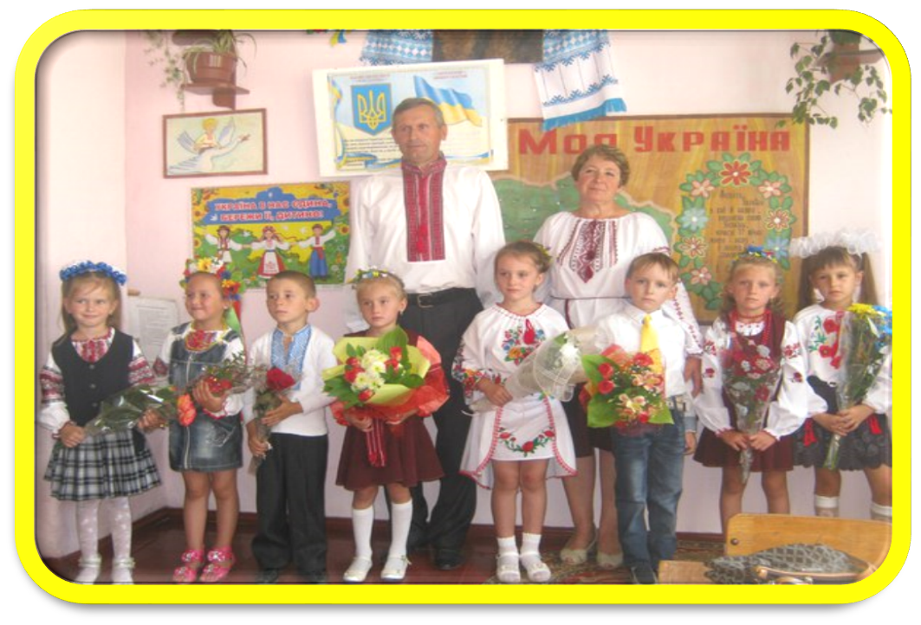
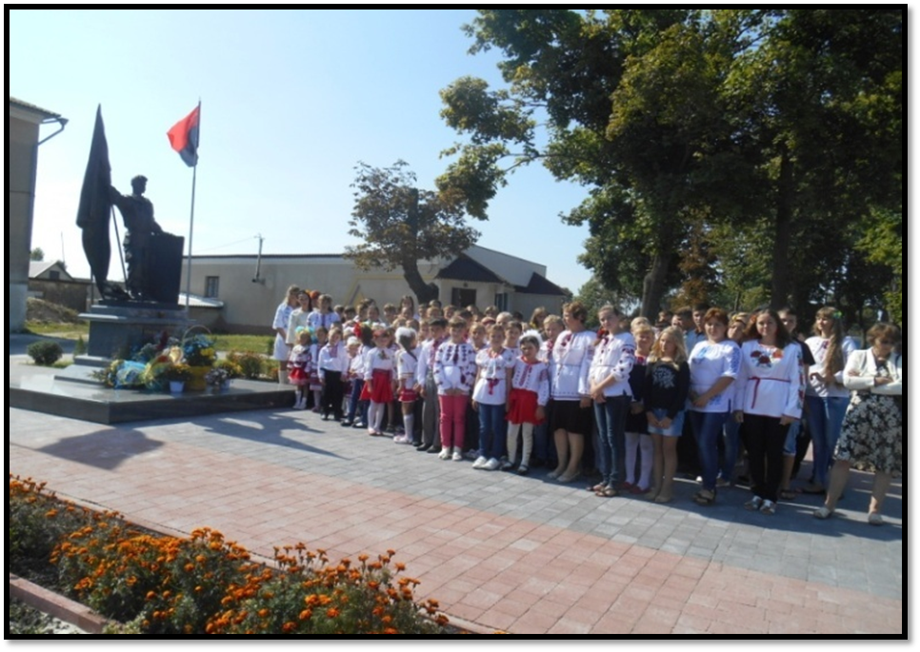
Опорна школа
з питань національно-патріотичного виховання
Дунаївська загальноосвітня школа
І-ІІІ ступенів імені Героя України Олександра Капіноса

Slide 6
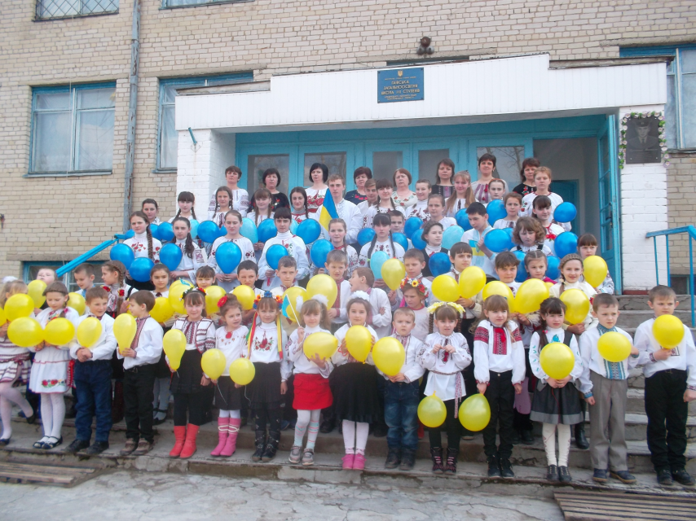
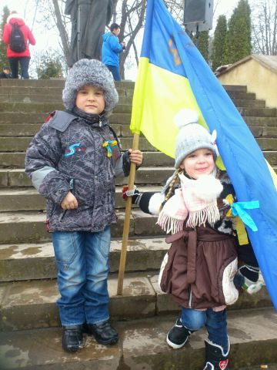
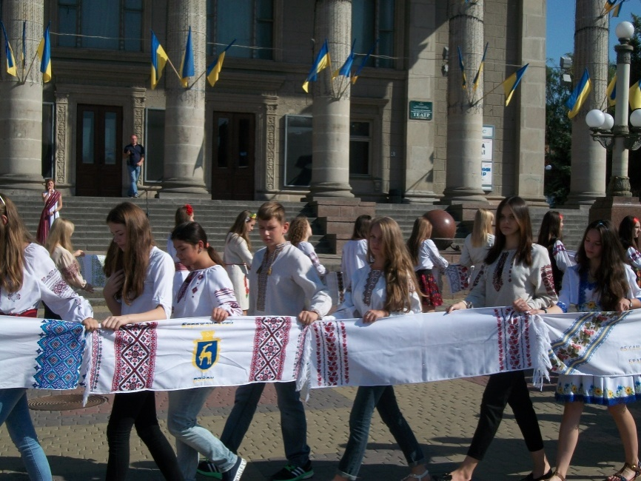
Учнівське самоврядування
«Книга звитяги»;
«Рух опіки»;
«Дитячий оберіг для воїна»;
«Слава не загине»;
«Випускний у час війни»;
«Рушник єднання»;
«З вірою у серці»;
«Хто живий в ряд ставай визволяти рідний край»;
«Я – громадянин України» та ін.
Гаївська ЗОШ І-ІІ ступенів
Учениця Горинської школи разом із батьками побувала на майдані під час подій

Slide 7
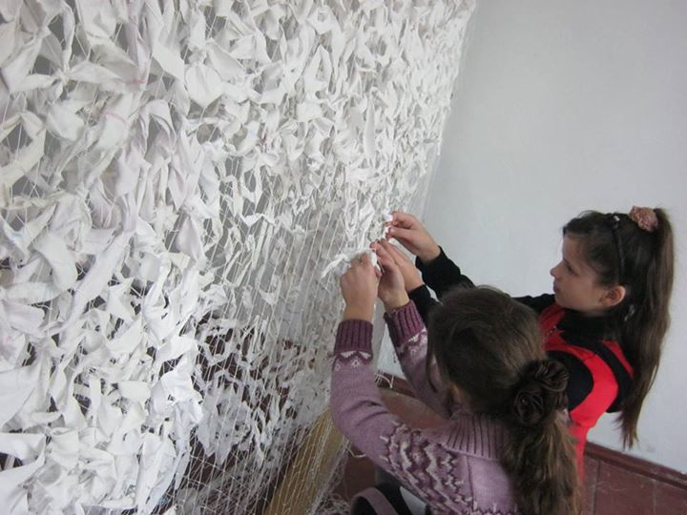
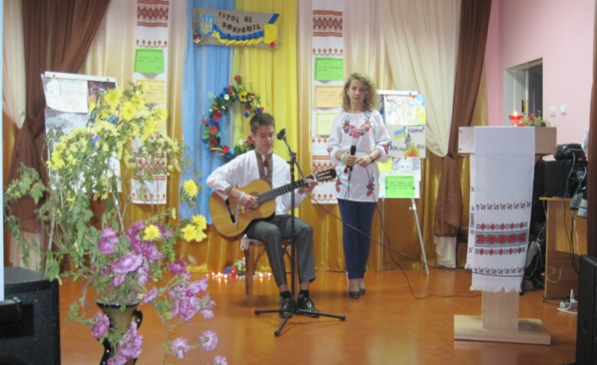
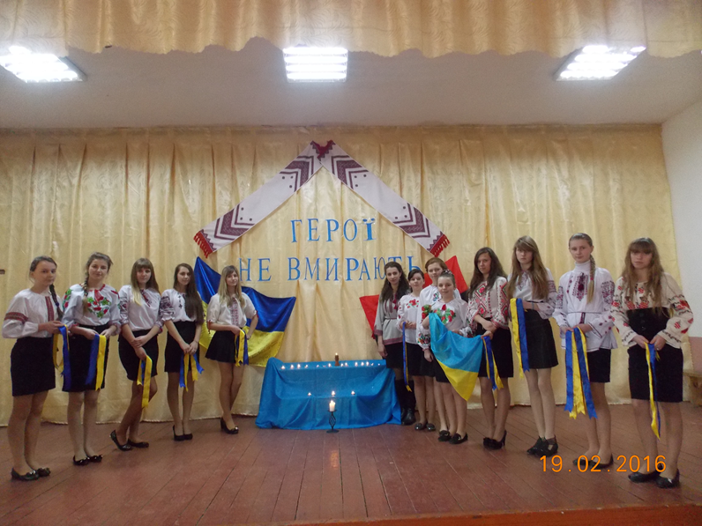
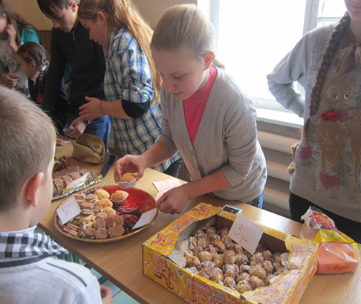
Учнівське об′єднання
Попівецька ЗОШ І-ІІ ступенів
Кременецький ліцей ім. У. Самчука
Великобережецька ЗОШ І-ІІІ ст.
Лопушненська ЗОШ І-ІІІ ступенів

Slide 8
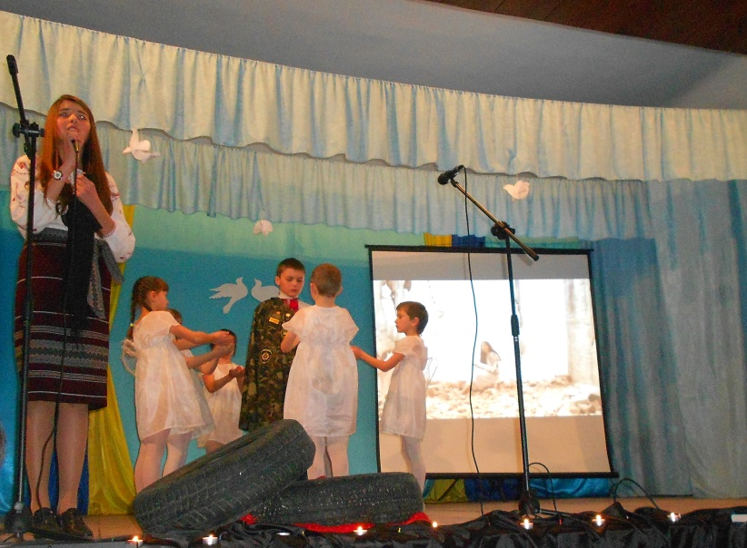
Задля реалізації цілеспрямованого, систематичного, організованого та планомірного впливу на свідомість, поведінку дітей і учнів щодо формування почуття любові до Батьківщини засобами високих громадянських, моральних, психологічних, професійних, фізичних якостей, необхідних для реалізації інтелектуального та творчого потенціалу особистості в інтересах всебічного розвитку суспільства, забезпечення безумовної готовності до виконання громадянських, конституційних обов’язків засобами виховання у всіх навчальних закладах району створено дієві патріотичні клуби.

Slide 9
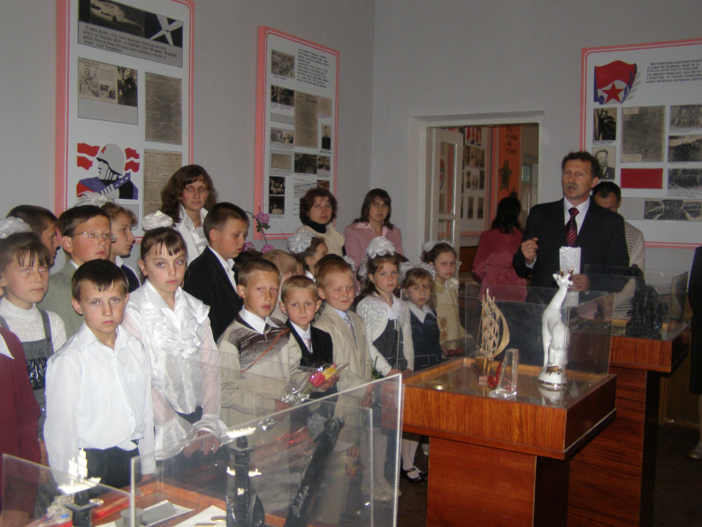
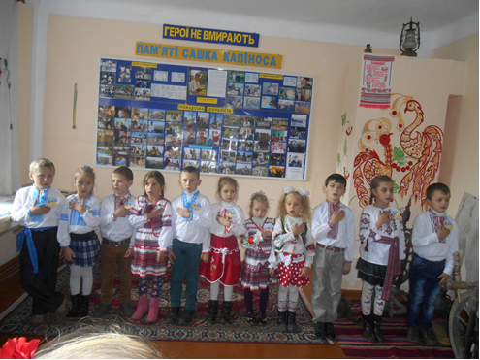
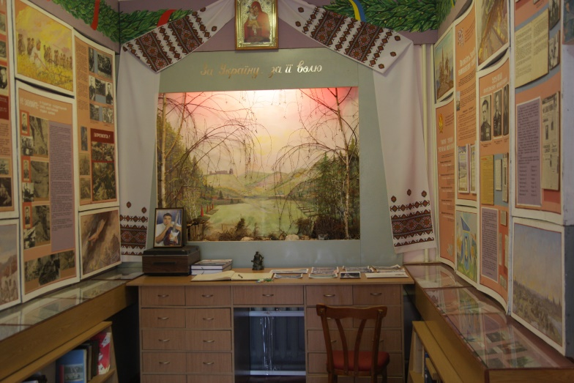
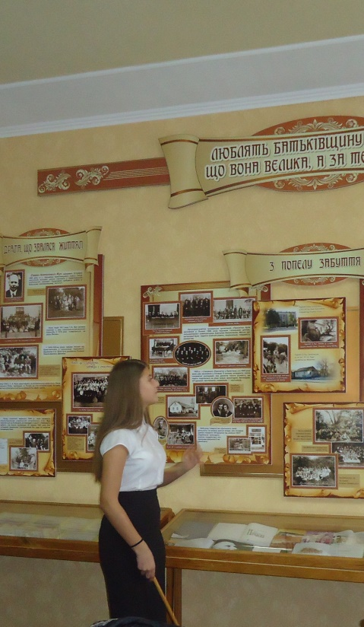
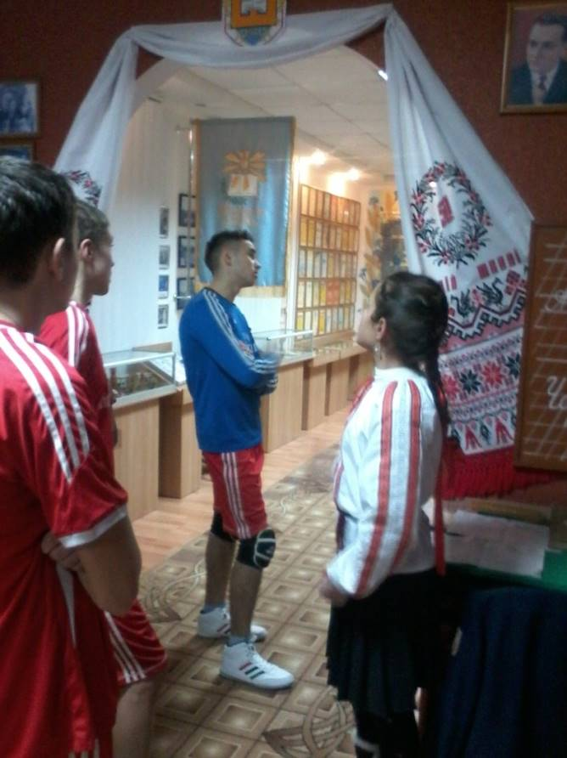
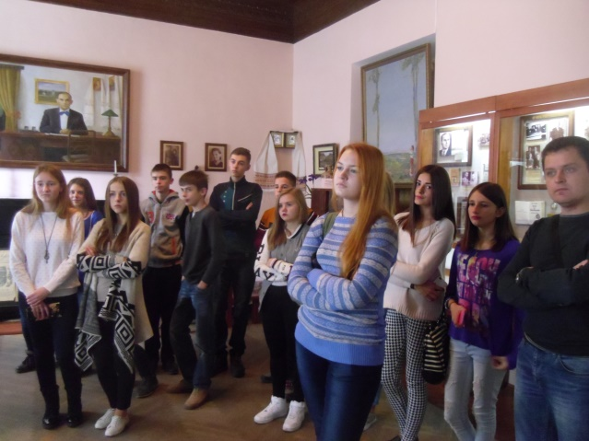
МУЗЕЙНА ПЕДАГОГІКА

Slide 10
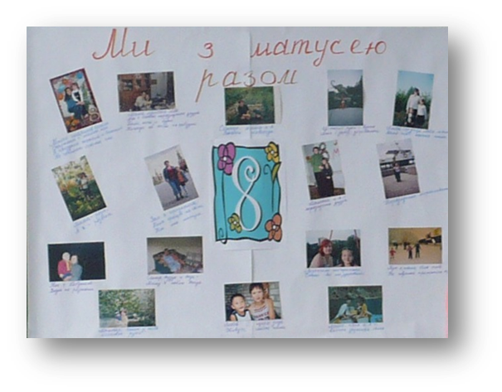
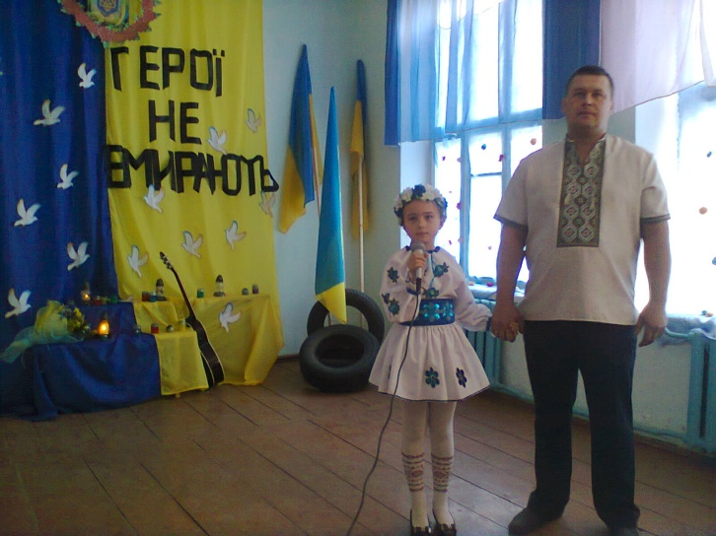
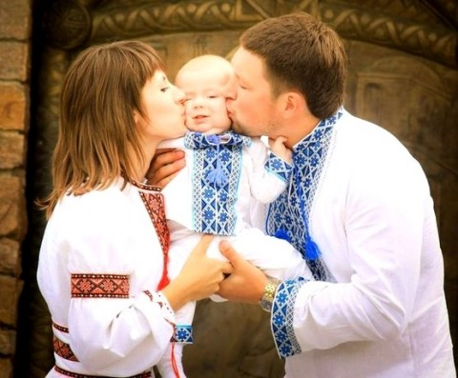
Сімя – перший і найголовніший осередок суспільства.Саме з неї починається формування понять «Батьківщина», «мала батьківщина».
А тому виховання поваги до своєї сім'ї, гордості за свою родину, відродження багато в чому втрачених в наші дні понять сімейної історії, сімейної реліквії, сімейної традиції є одним із напрямків патріотичного виховання

Slide 11
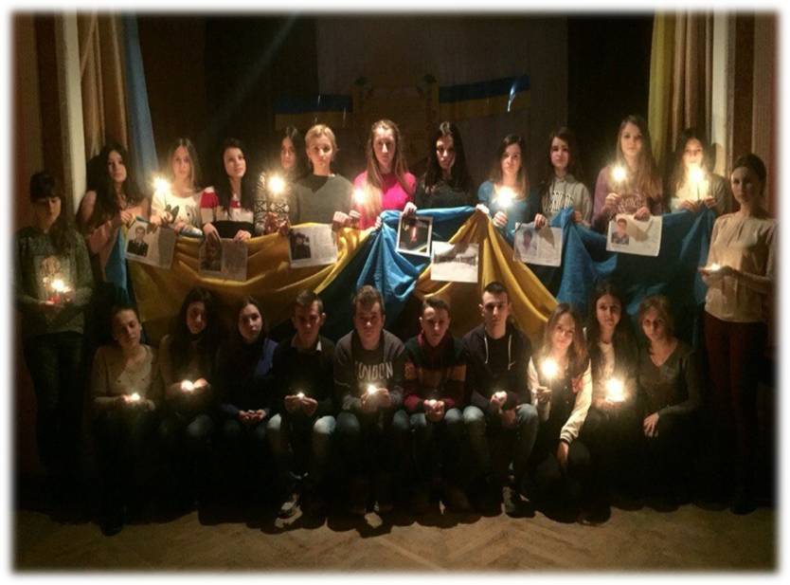
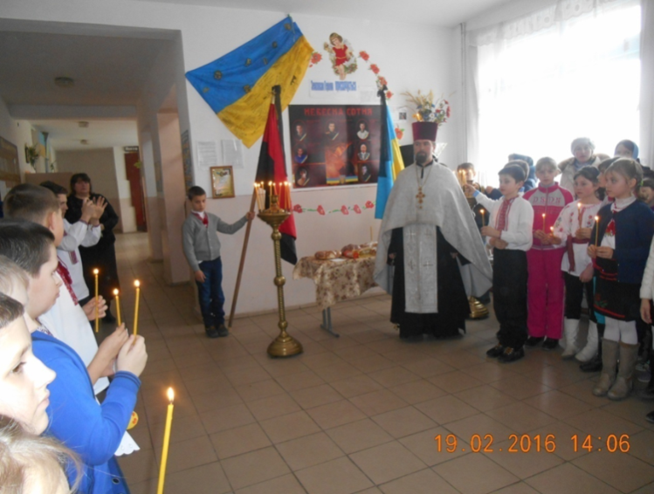
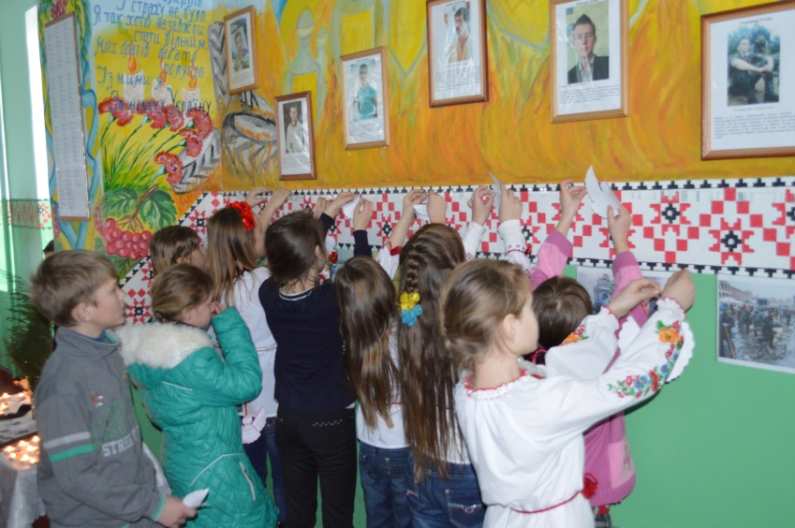
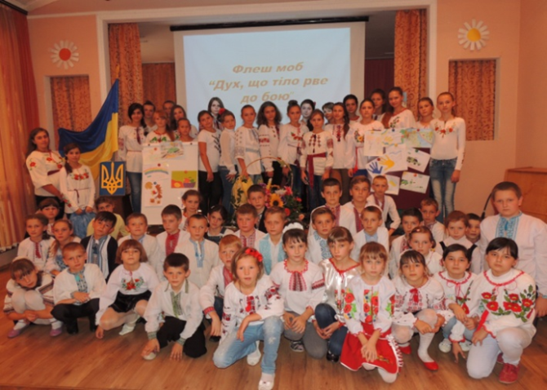
«Молитва за Україну»;
«Дух, що тіло рве до бою», присвяченого захисникам Донецького аеропорту ім. Сергія Прокоф’єва;
«Пазл миру»;
присвячений вшануванню Героїв Небесної Сотні “Вони тримають небо” та ін.
ФЛЕШ МОБИ

Slide 12
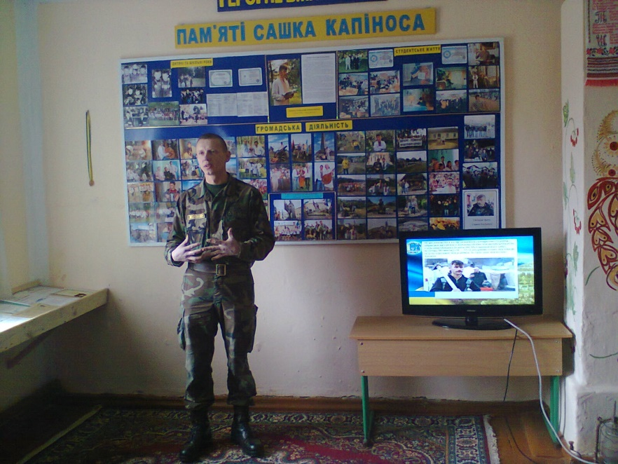
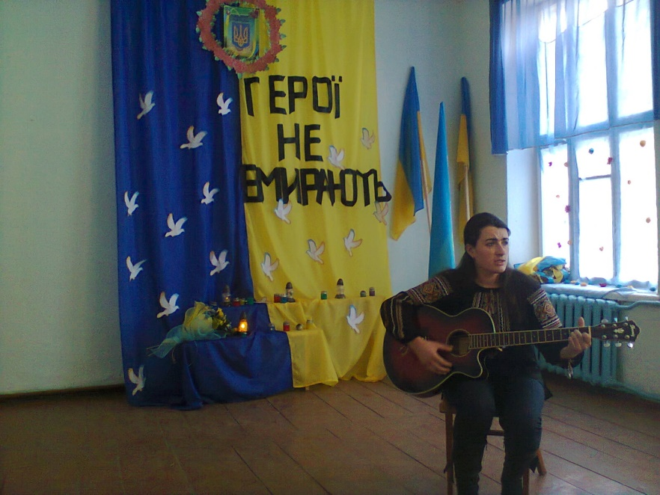
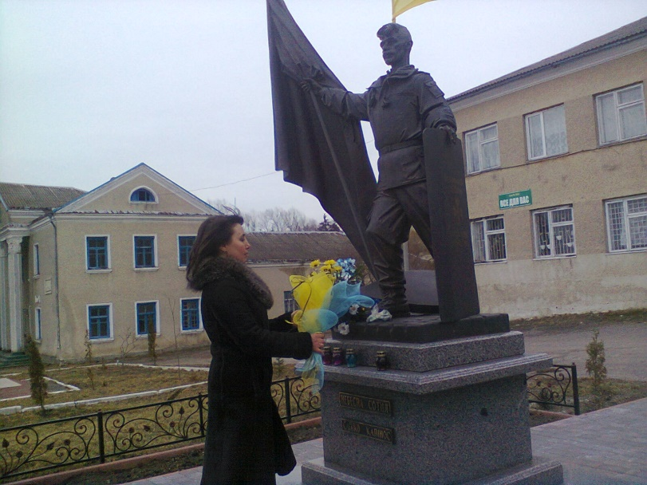
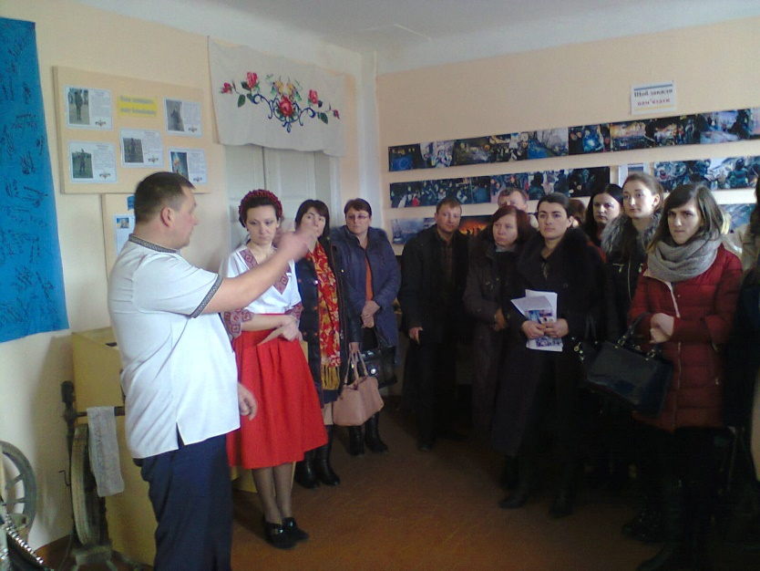
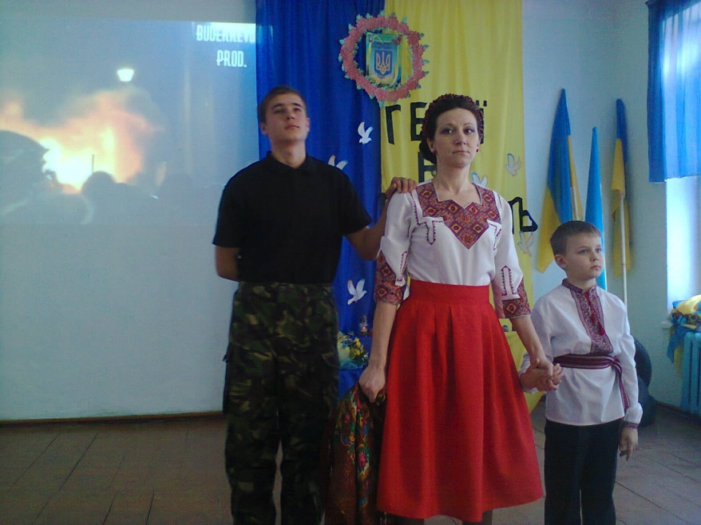
18 лютого 2016 року на базі Дунаївської загальноосвітньої школи І-ІІІ ступенів ім. Героя України Олександра Капіноса відбувся районний семінар-практикум заступників директорів із виховної роботи та педагогів-організаторів навчальних закладів Кременецького району на тему: «Проектування соціально активного громадянина і патріота у системі освіти»

Slide 13
Весь освітній процес у школі має бути насичений різними аспектами патріотичного виховання !

Slide 14
ДЯКУЮ ЗА УВАГУ!!!

